Slide 1
ФГОС на уроках английского языка
Подготовила учитель английского языка
МКОУ Орловской СОШ им. И. Ф. Жужукина
Тещина Л. В.

Slide 2
“Нужно, чтобы дети, по возможности, учились самостоятельно, а учитель руководил этим самостоятельным процессом и давал для него материал”
К.Д. Ушинский.

Slide 3
Целями и задачами ФГОС в рамках учебного предмета «иностранный язык» является формирование и развитие личности ребёнка, формирование коммуникативной компетентности - способности и готовности осуществлять иноязычное межличностное и межкультурное общение с носителями языка.

Slide 4

УМК «Английский в фокусе» ("Spotlight") под редакцией Ю.Е. Ваулиной, Д. Дули, О.Е. Подоляко, В. Эванс отвечает современным запросам общества и позволяет
детям с разным уровнем
обученности достигать
ситуации успеха, что
является одним из
стимулов изучения
иностранного языка.

Slide 5



Обучающиеся, под руководством педагога, самостоятельно определяют тему урока.
Для этого я использую:
загадки и проблемные диалоги.
Например, при введении модуля «С утра до вечера» использовалась загадка – “They go, but they stay at place, they say and we understand them, but we don’t hear them” и мини диалог - Do you know how to ask about the time?; Do you know how to tell the time?

Slide 6
по теме «Погода» сразу начала занятие с описания погоды, которая была на тот момент за окном, выразила своё отношение, спросила, нравится ли им такая погода;
применяю видеоролики, показывающие ключевые моменты: смерч, снегопад, дождь;
демонстрирую набор картинок, отражающие суть темы (различные типы домов, семейные фото, фото различных животных).

Slide 7
Следующий этап – это фонетическая зарядка
Для того чтобы поработать над звуками и при этом сэкономить время, мы повторяем лексические единицы и фразы по теме, работая со словарём (в данном УМК словарь составлен к каждому учебному занятию).

Slide 8
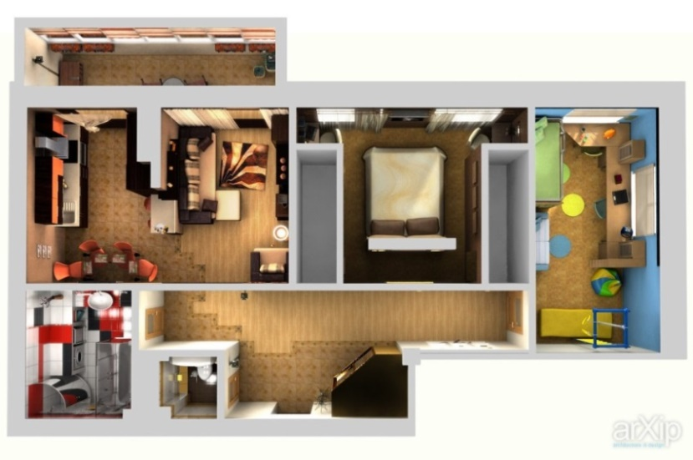
Логическим продолжением учебного занятия является речевая зарядка, где не только я задаю вопросы, но и стимулирую обучающихся запрашивать информацию, используя рисунки, предметы классного обихода и т. д.. Например, по теме «Мой дом» я прошу спросить, живёт ли он/она в доме или в квартире, дом большой или маленький, сколько комнат в доме, какая любимая комната, почему.

Slide 9
Формулирование цели урока:
осуществляется исходя из темы урока . Например, тема урока «Семья», значит цель – рассказать о своей семье; тема урока «Мой питомец» значит цель – рассказать о своём любимце.
базируется на содержании упражнения домашнего задания. Например, тема урока «Школа», обучающиеся читают задание и формулируют цель – составить расписание уроков на понедельник.

Slide 10
Планирование деятельности
осуществляется исходя из темы и цели урока на основе просмотра обучающимися содержания занятия.
Например, тема урока «Я из …»:
опираясь на план, составить рассказ, раскрыв каждый пункт более подробно;
для этого - познакомиться с образованием национальностей от названия сран;
поработать над текстом-примером;
вспомнить структуру have got для грамматически верного построения предложений.

Slide 11
Главная цель учителя на уроке - организовать деятельность детей, поэтому задания формулируются следующим образом:
проанализируйте и сделайте вывод (образование порядковых числительных, порядок слов и перевод структуры there is/are);
обобщите (условия употребления Present Simple, информацию о природе нашего региона или о животных нашей страны);
объясните (какую одежду следует взять, если ты едешь …);
смоделируйте (ситуации общения для развития диалогической речи);
исследуйте и т.д.

Slide 12
Современный урок характеризуется практической направленностью:
покупка дома;
в зоопарке;
планы на выходные;
покупки.

Slide 13
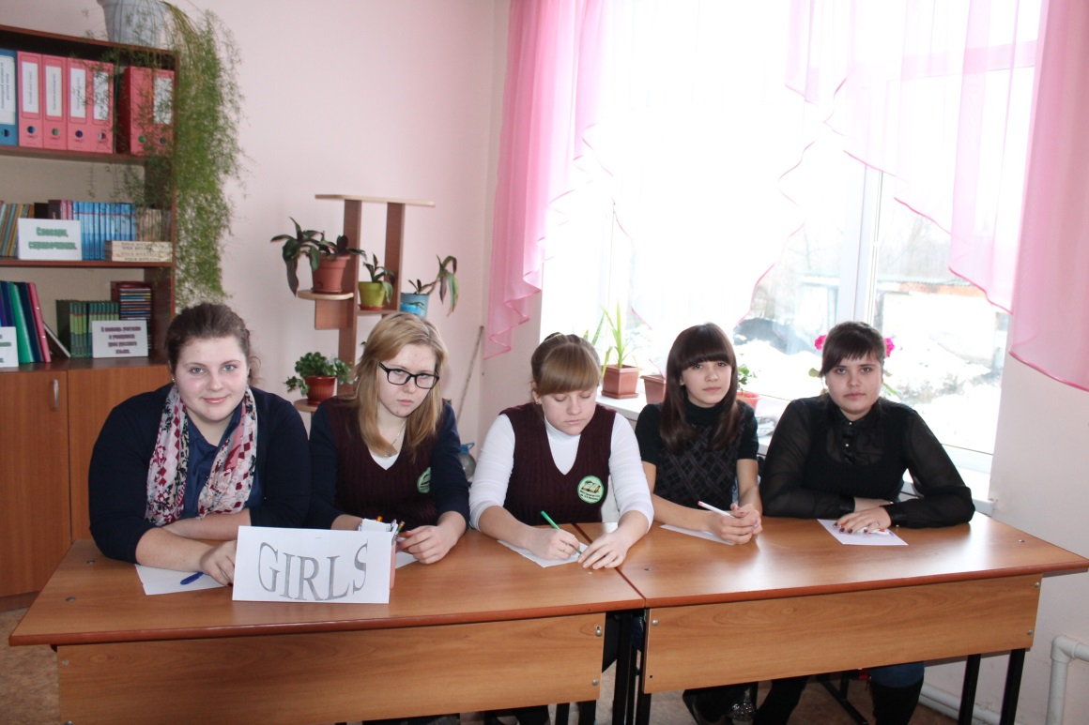
На занятиях преобладает индивидуальная, парная и групповая деятельность. Работа в парах и группах необходима для того, чтобы обучить детей учебному сотрудничеству, взаимодействию, умению распределять роли, то есть у учащихся формируются коммуникативные умения.

Slide 14
Использование активных методов обучения способствует развитию умения анализировать, рассуждать, планировать, комбинировать, создавать новое. Ярким примером может служить работа над проектом, описание собственного рисунка (по теме «Погода»; «Моя семья»; «Моя комната»)

Slide 15
Этап рефлексии формирует умения анализировать свою деятельность на уроке. Среди наиболее эффективных приемов рефлексии я выделяю следующие:
незаконченное предложение
(Я понимаю…, Я знаю…, Я могу объяснить );
тезис, оценка знаний и достижений
(Я не знал … - Теперь знаю …);
анализ субъективного опыта
(Я могу организовать…).

Slide 16
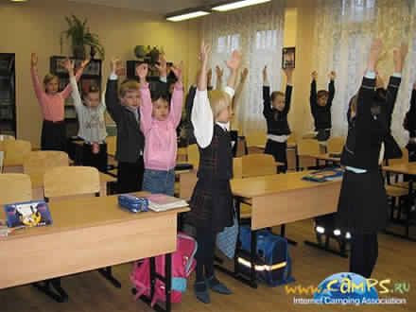
Здоровьесбережение реализуется через оптимизацию содержания и целенаправленную организацию учебного процесса. На уроках английского языка
я стараюсь создать
дружественную,
располагающую
атмосферу. И в этом
мне помогают
зарядки-релаксации,
которые обучающиеся
проводят самостоятельно.

Slide 17
Примечательно то, что образовательная среда также создается обучающимися:
дети изготавливают учебный материал (рисунки; фотоматериал);
проводят презентации.

Slide 18
В результате такой организации учебного процесса идёт формирование и развитие всех УУД, поэтому обучающийся приобретает такие качества личности и умения, которые позволят ему быть успешным в условиях быстро развивающегося общества.

